Slide 1

Ett samhälle som stärker psykisk hälsa och räddar liv

Slide 2
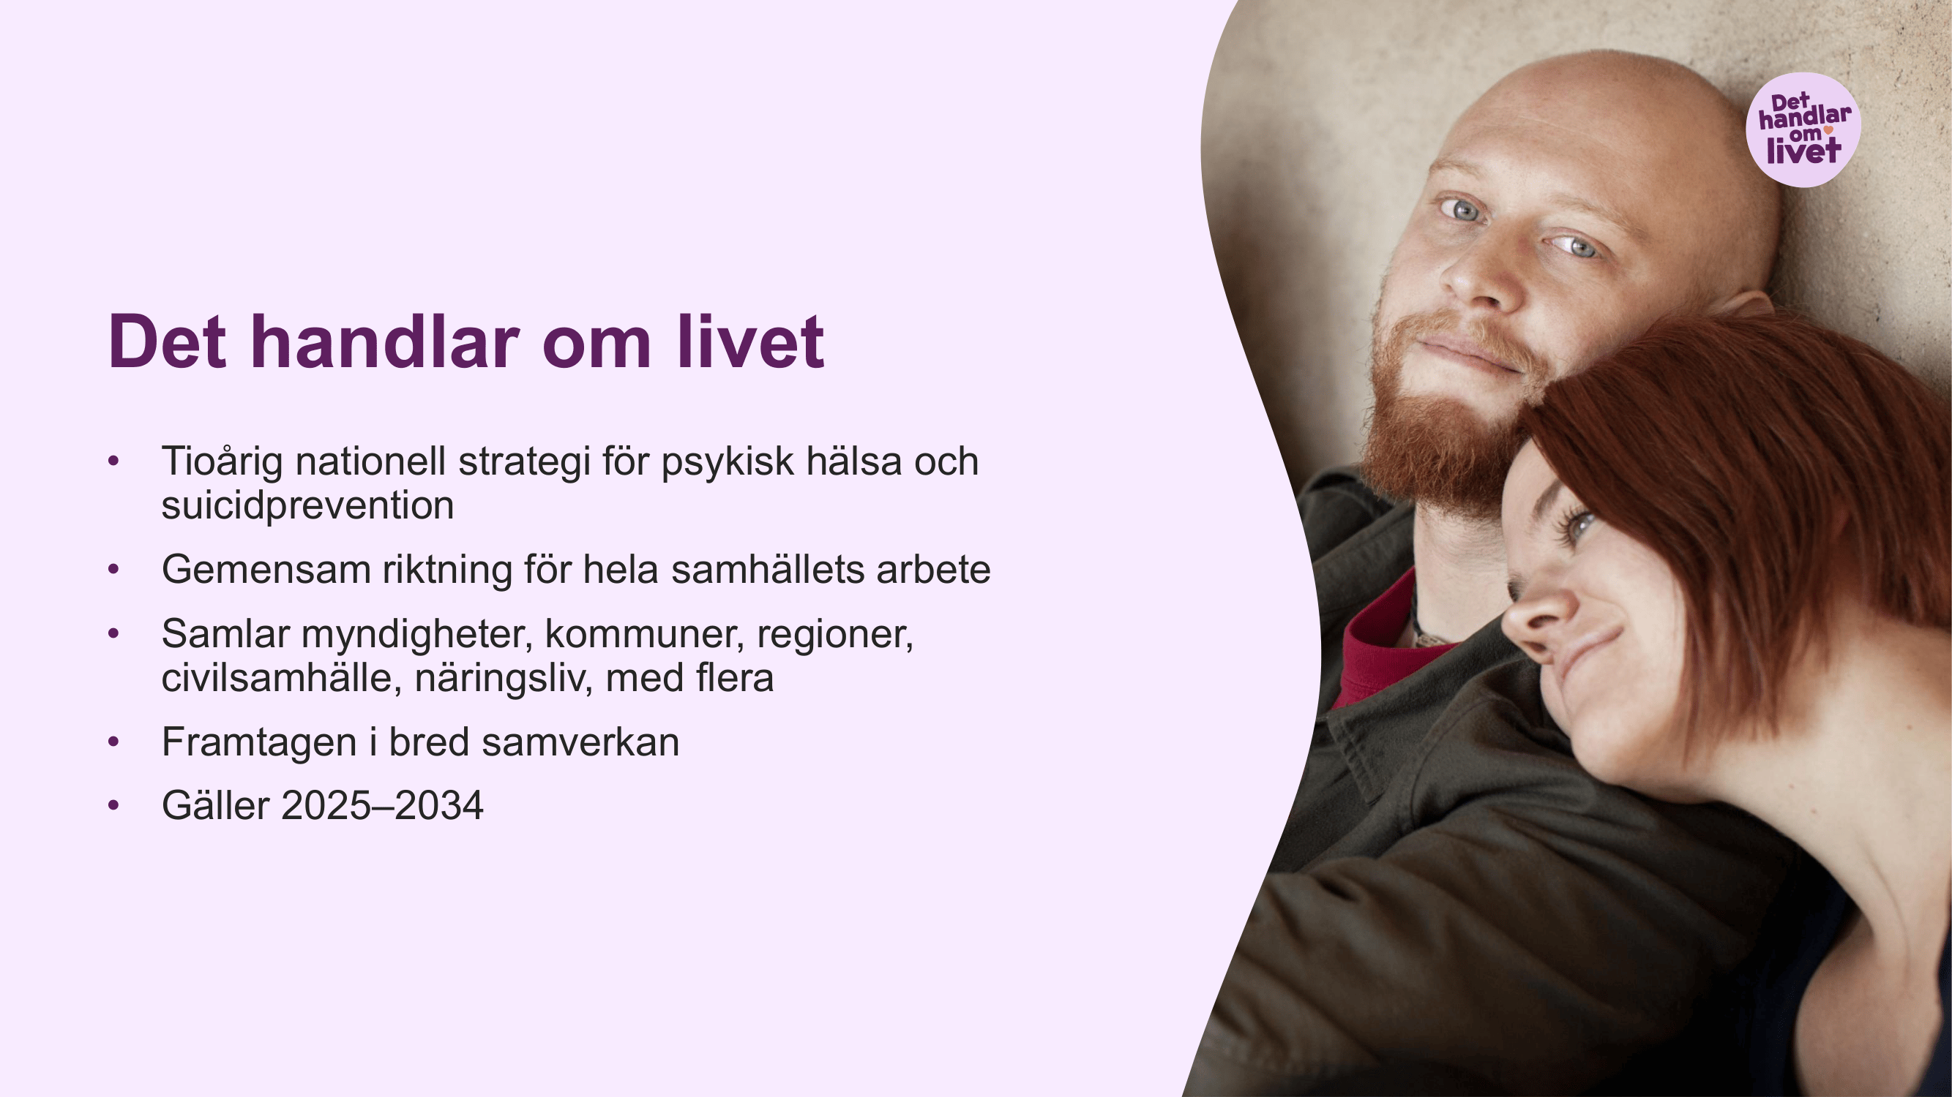
Det handlar om livet

Slide 3
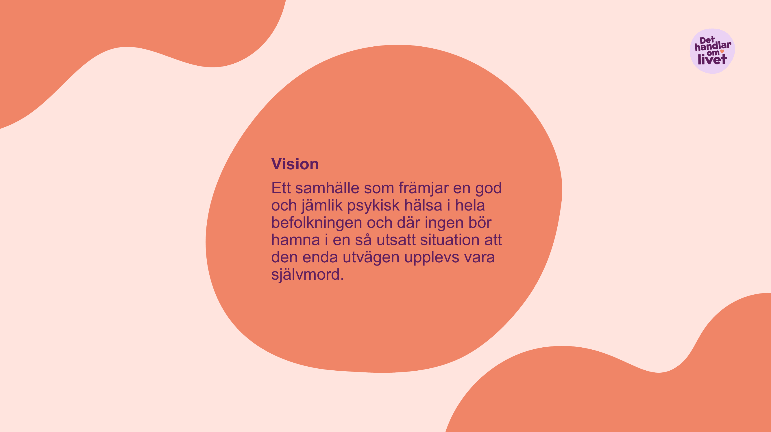
Vision

Slide 4
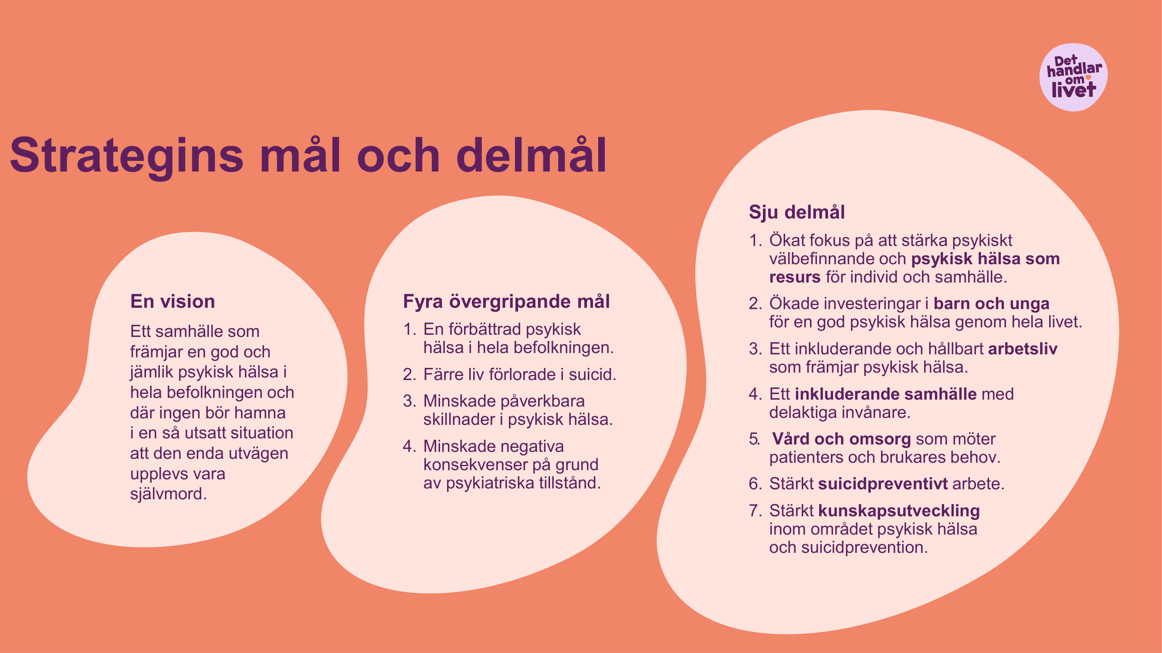
Strategins mål och delmål

Slide 5
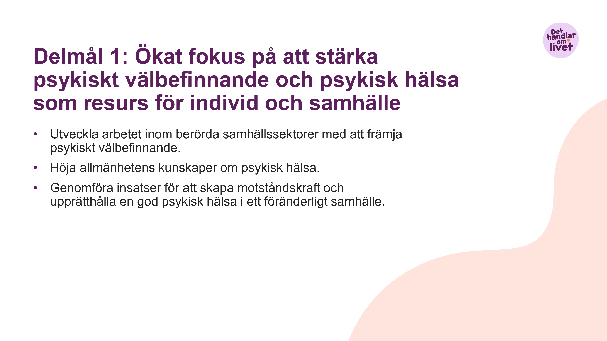
Delmål 1: Ökat fokus på att stärka psykiskt välbefinnande och psykisk hälsa som resurs för individ och samhälle

Slide 6
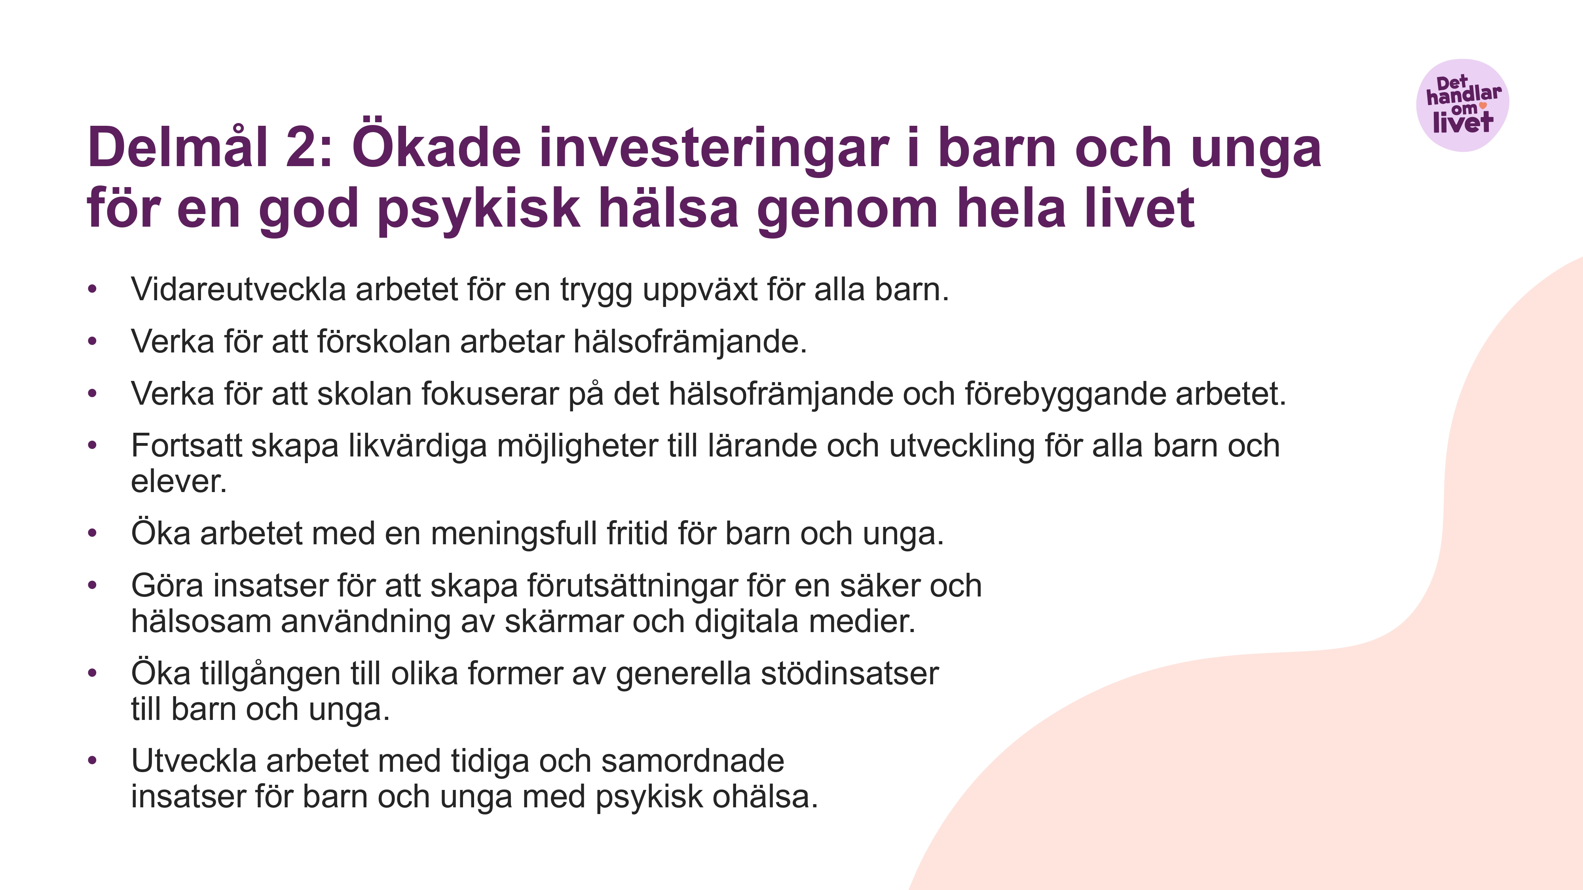
Delmål 2: Ökade investeringar i barn och unga för en god psykisk hälsa genom hela livet

Slide 7
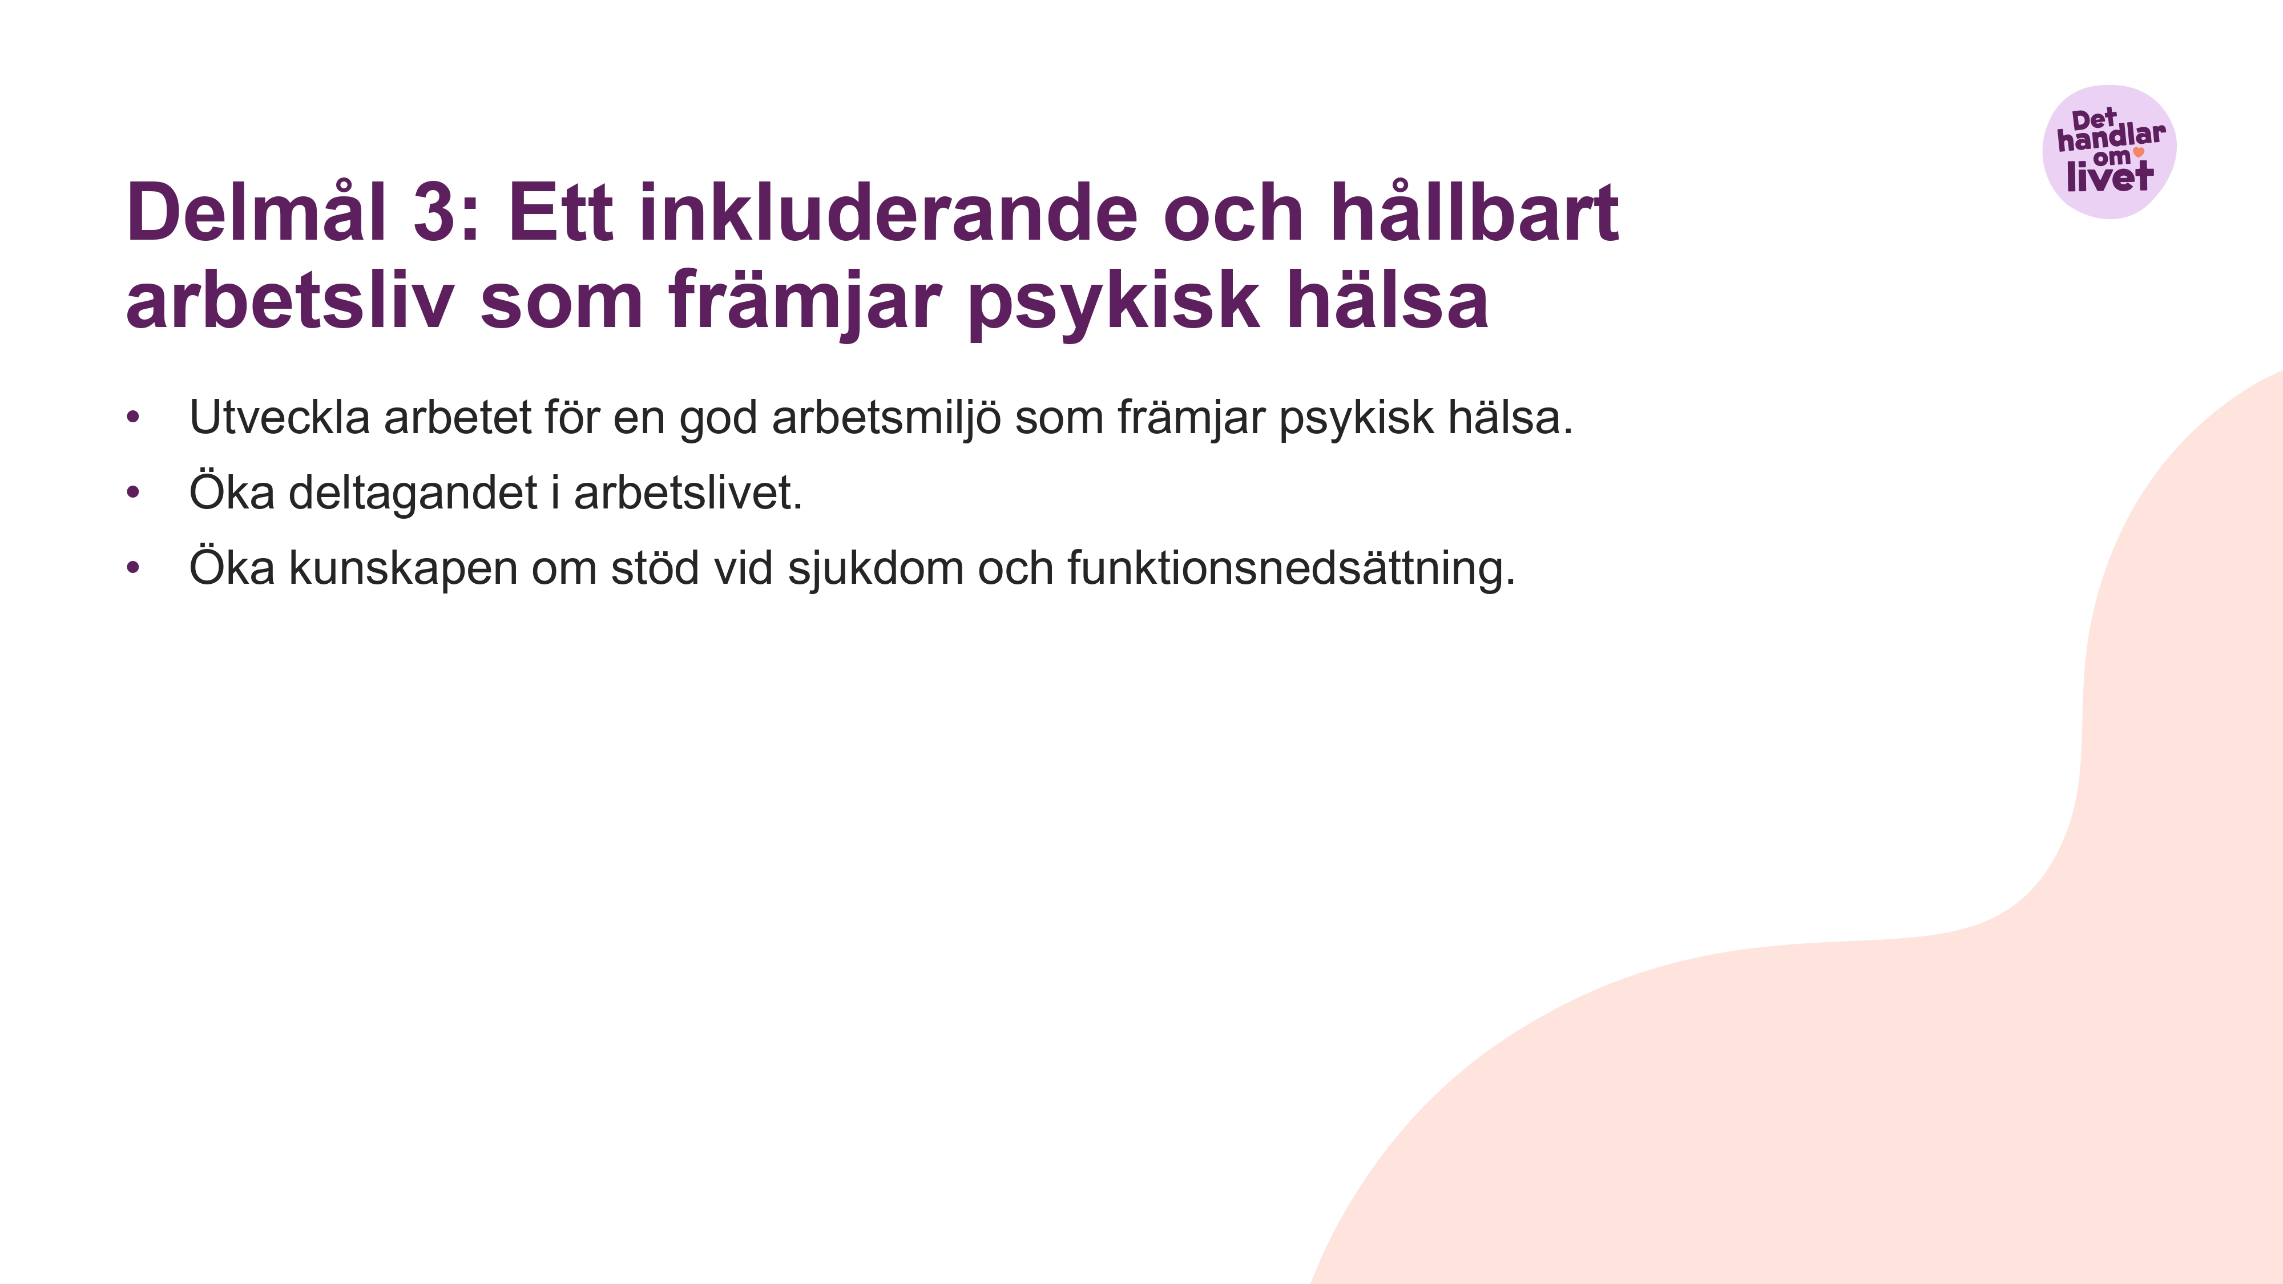
Delmål 3: Ett inkluderande och hållbart arbetsliv som främjar psykisk hälsa

Slide 8
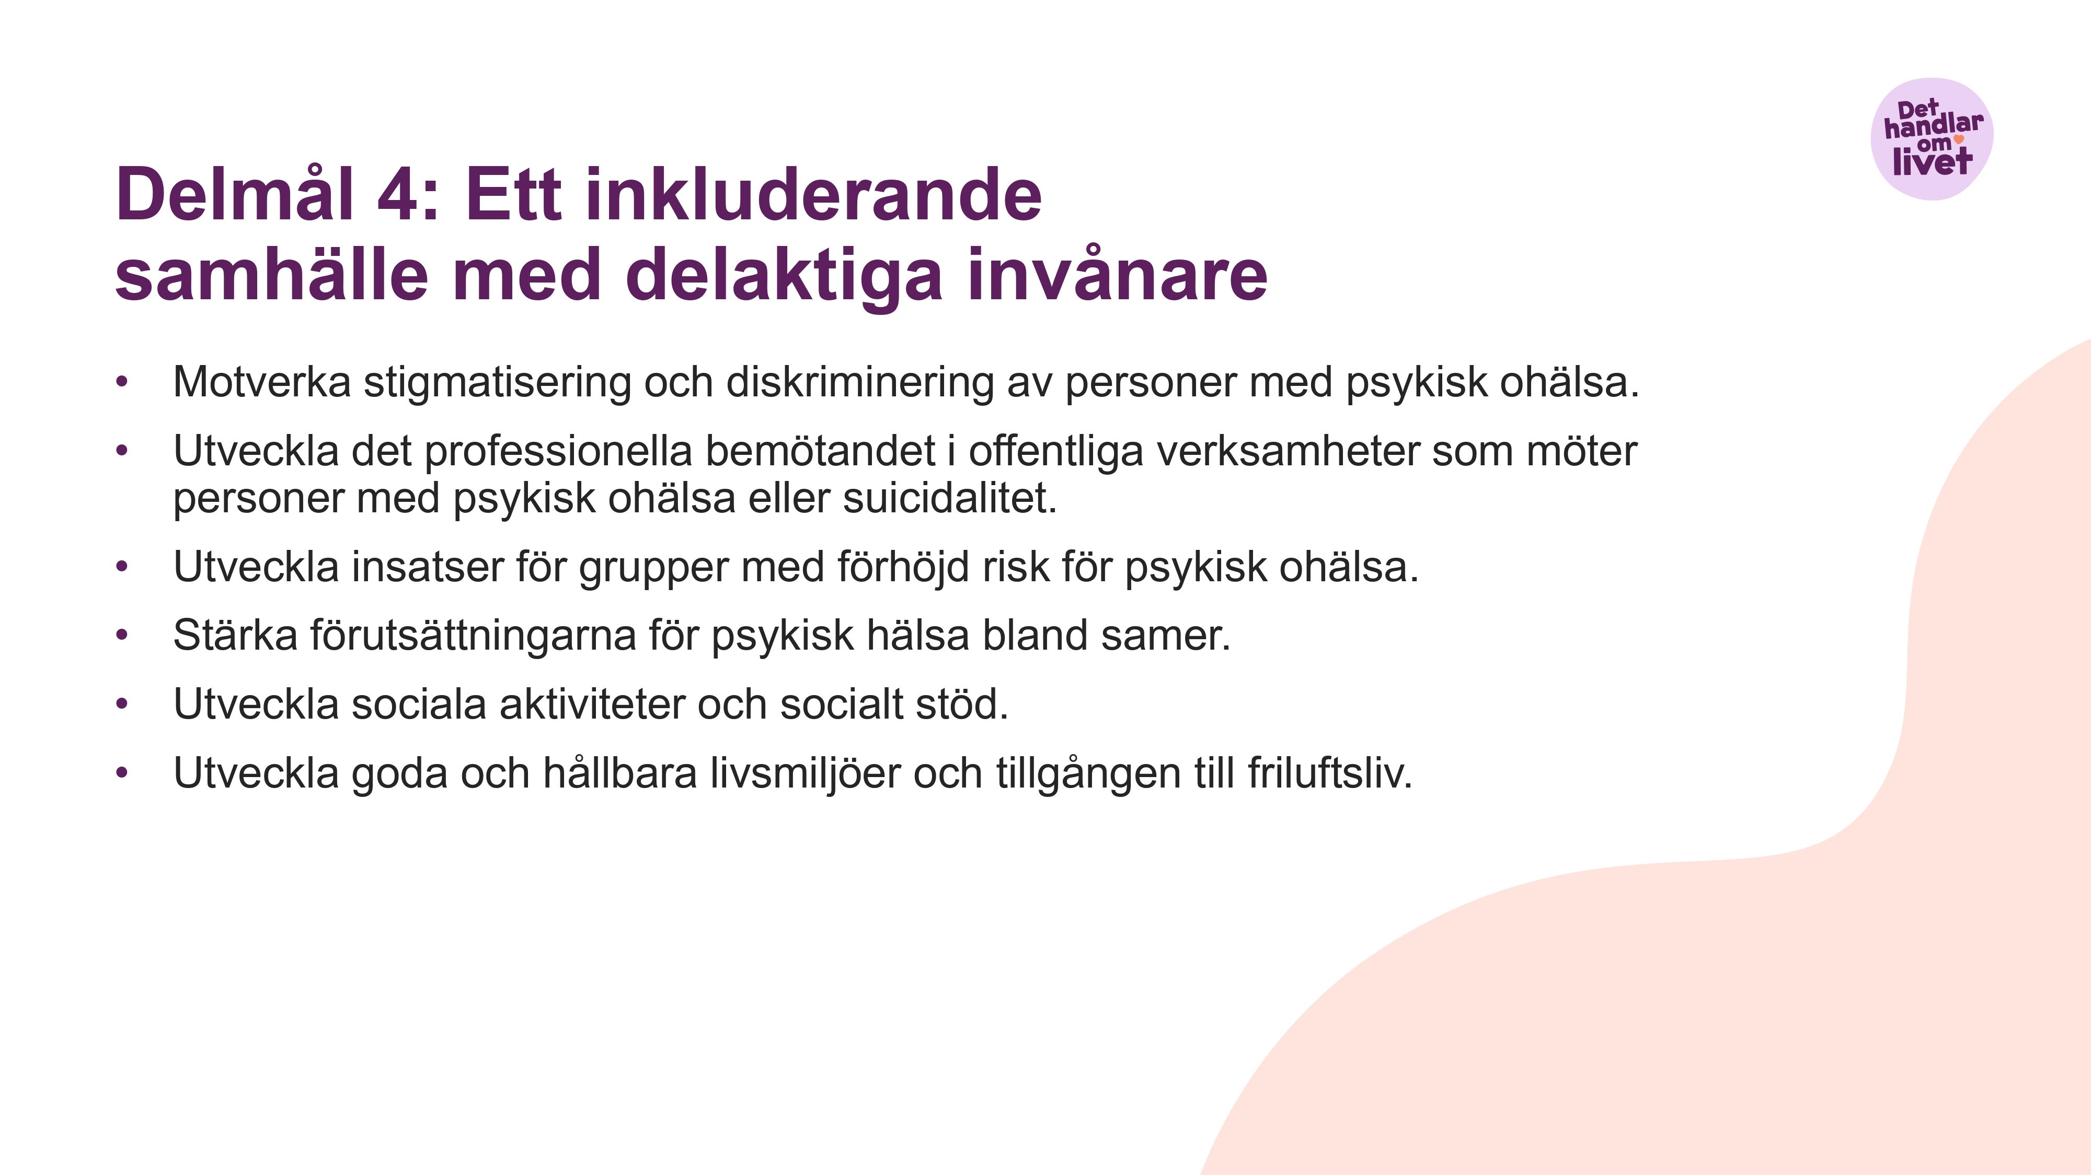
Delmål 4: Ett inkluderande samhälle med delaktiga invånare

Slide 9
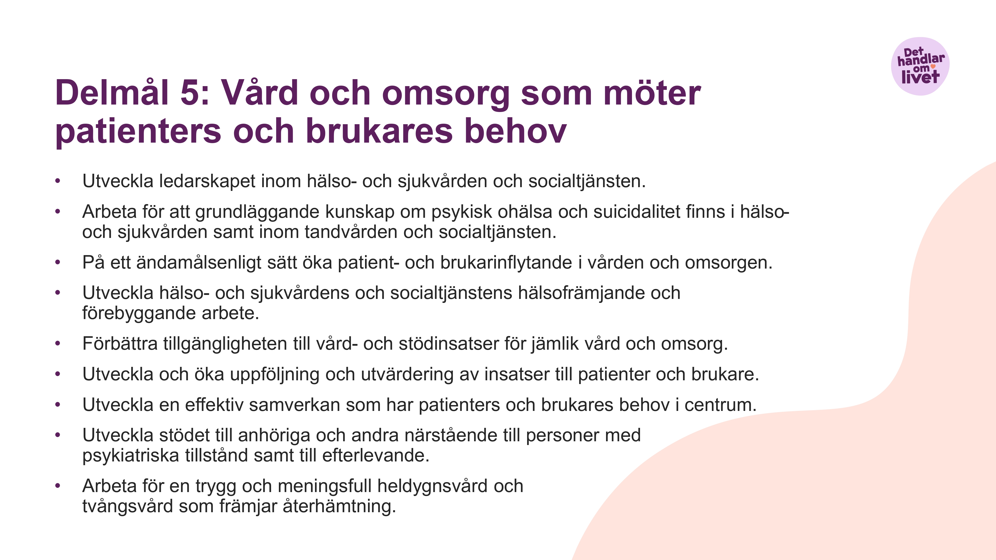
Delmål 5: Vård och omsorg som möter patienters och brukares behov

Slide 10
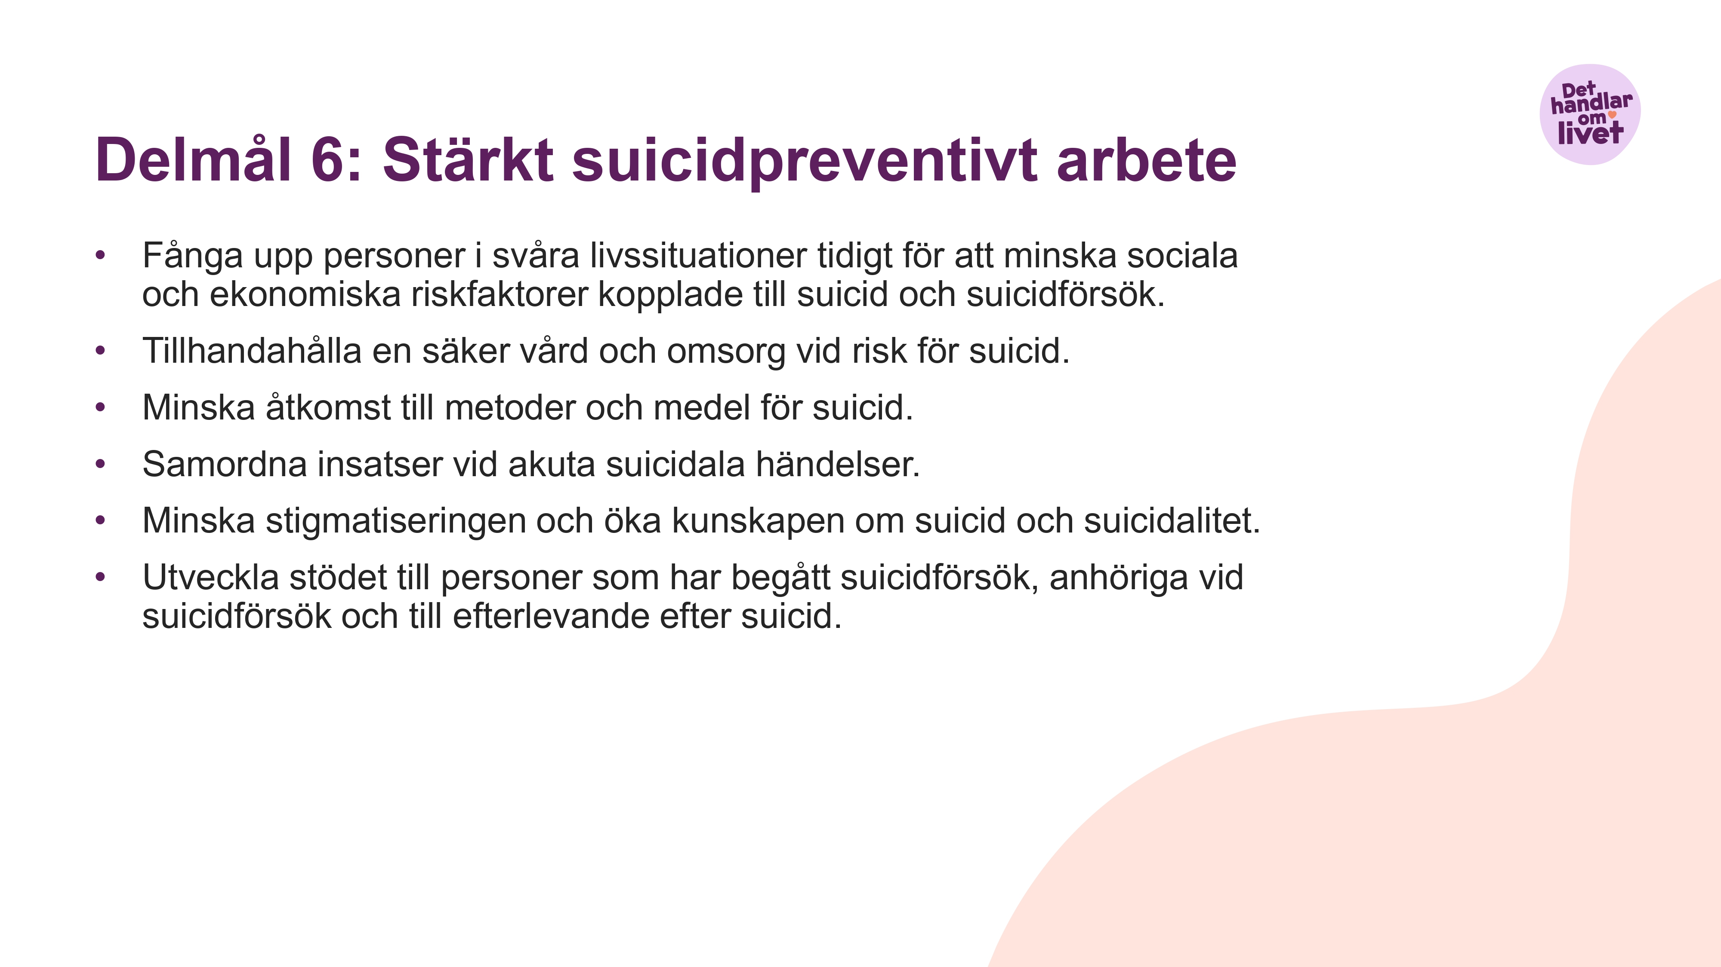
Delmål 6: Stärkt suicidpreventivt arbete

Slide 11
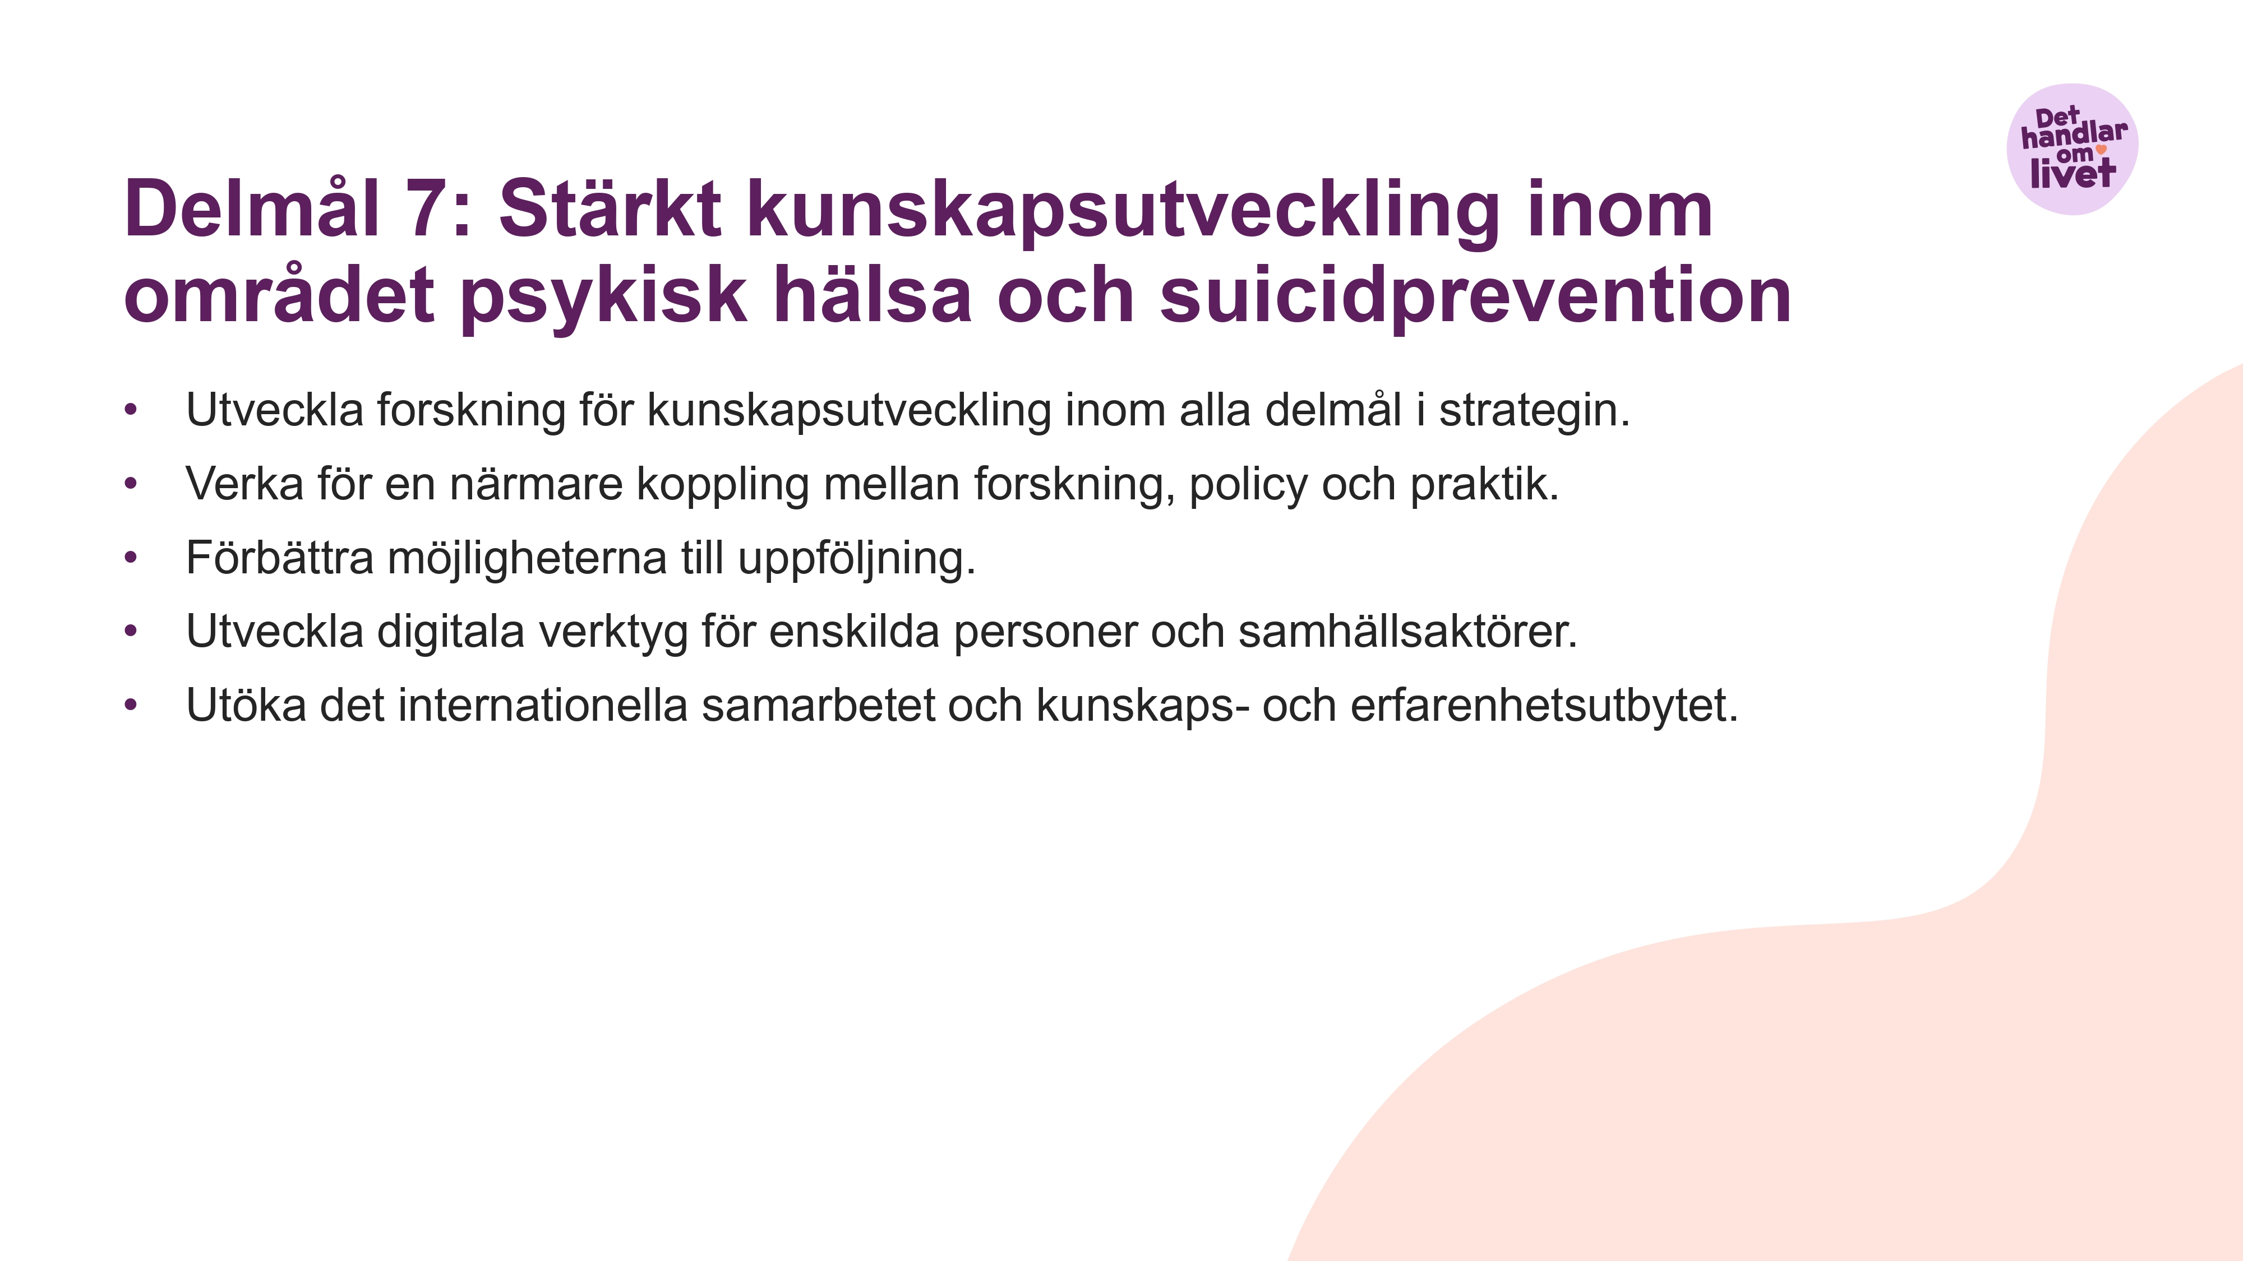
Delmål 7: Stärkt kunskapsutveckling inom området psykisk hälsa och suicidprevention

Slide 12
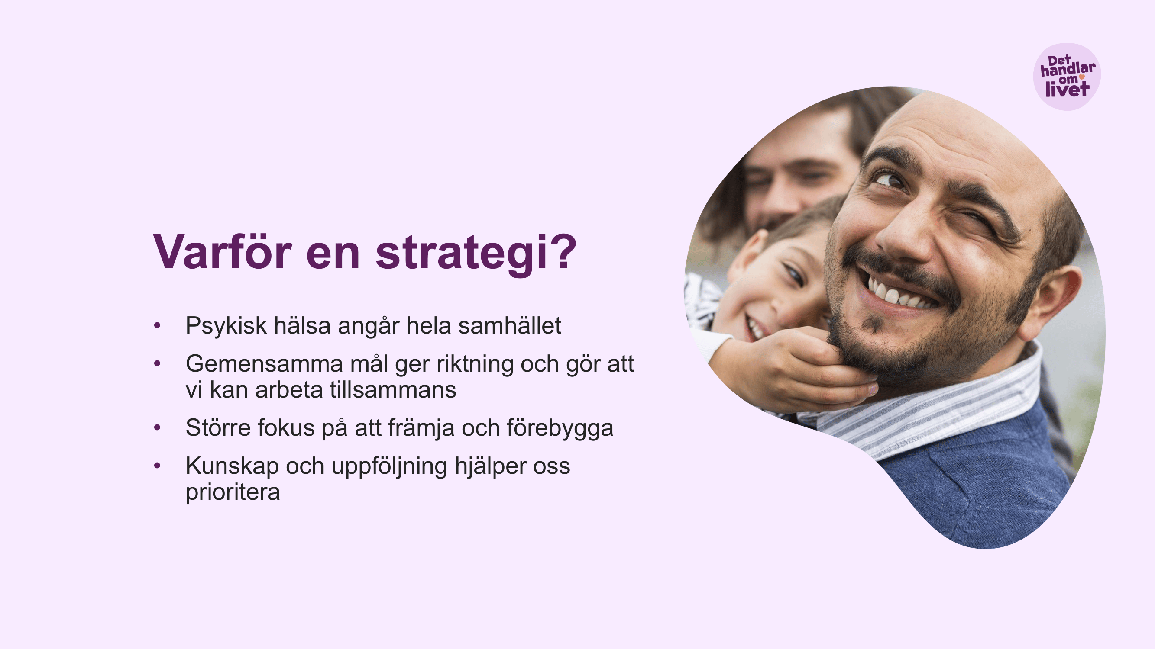
Varför en strategi?

Slide 13
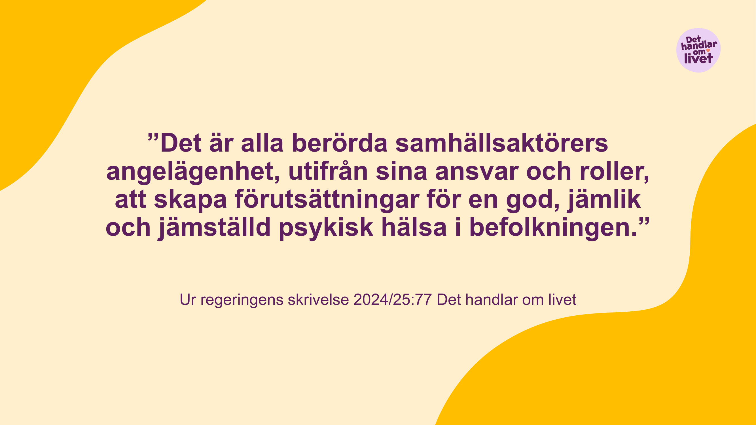
Citat

Slide 14
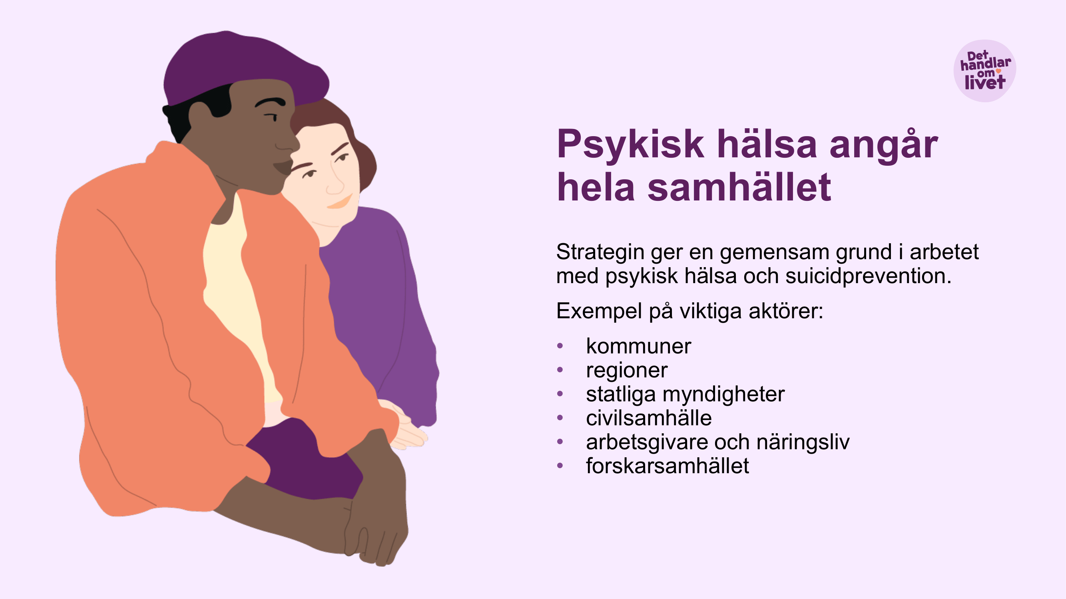
Psykisk hälsa angår hela samhället

Slide 15
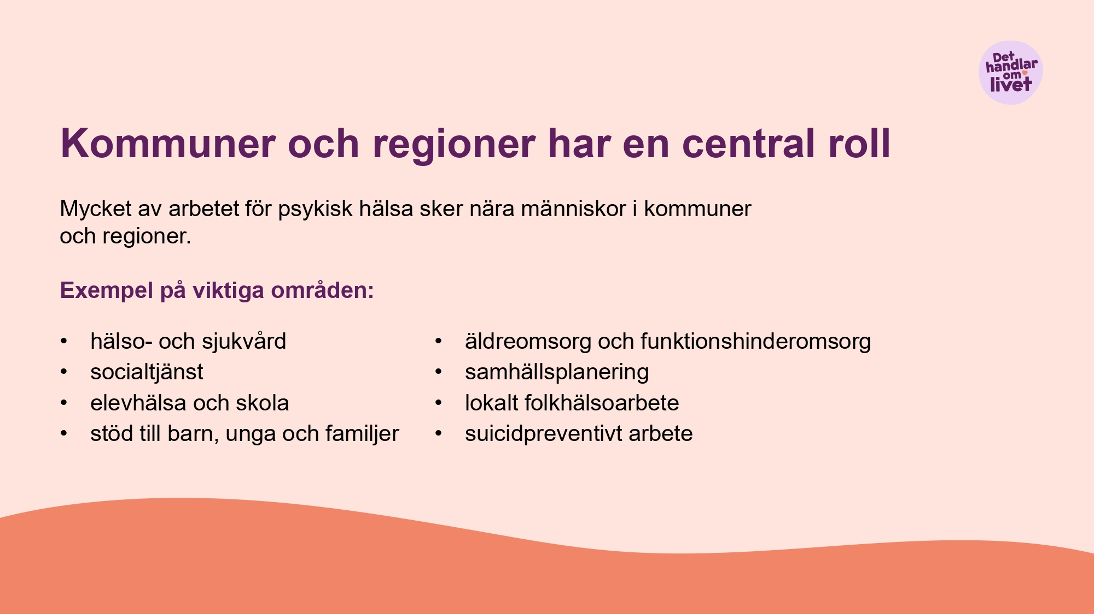
Kommuner och regioner har en central roll

Slide 16
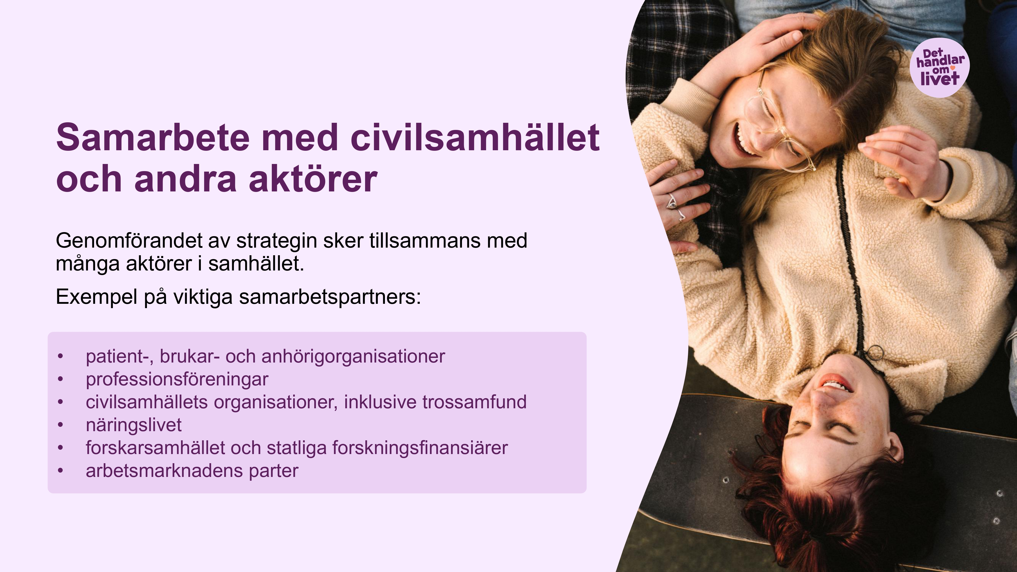
Samarbete med civilsamhället och andra aktörer

Slide 17

Uppdrag till 27 myndigheter

Slide 18
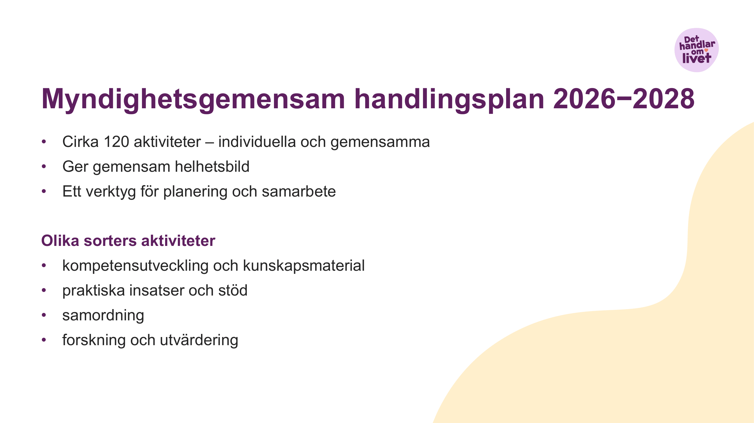
Myndighetsgemensam handlingsplan 2026-2028

Slide 19
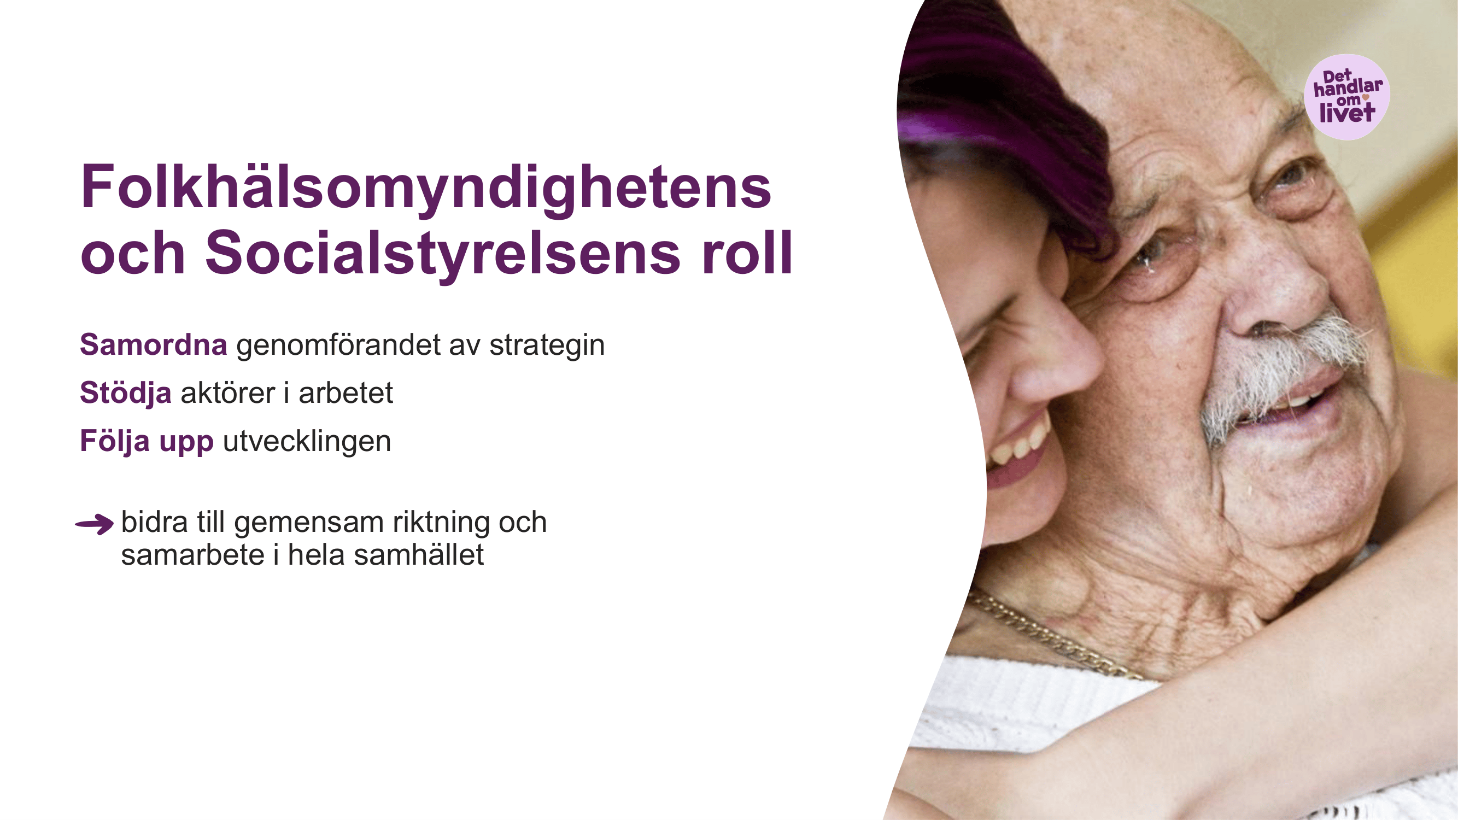
Folkhälsomyndighetens och Socialstyrelsens roll

Slide 20
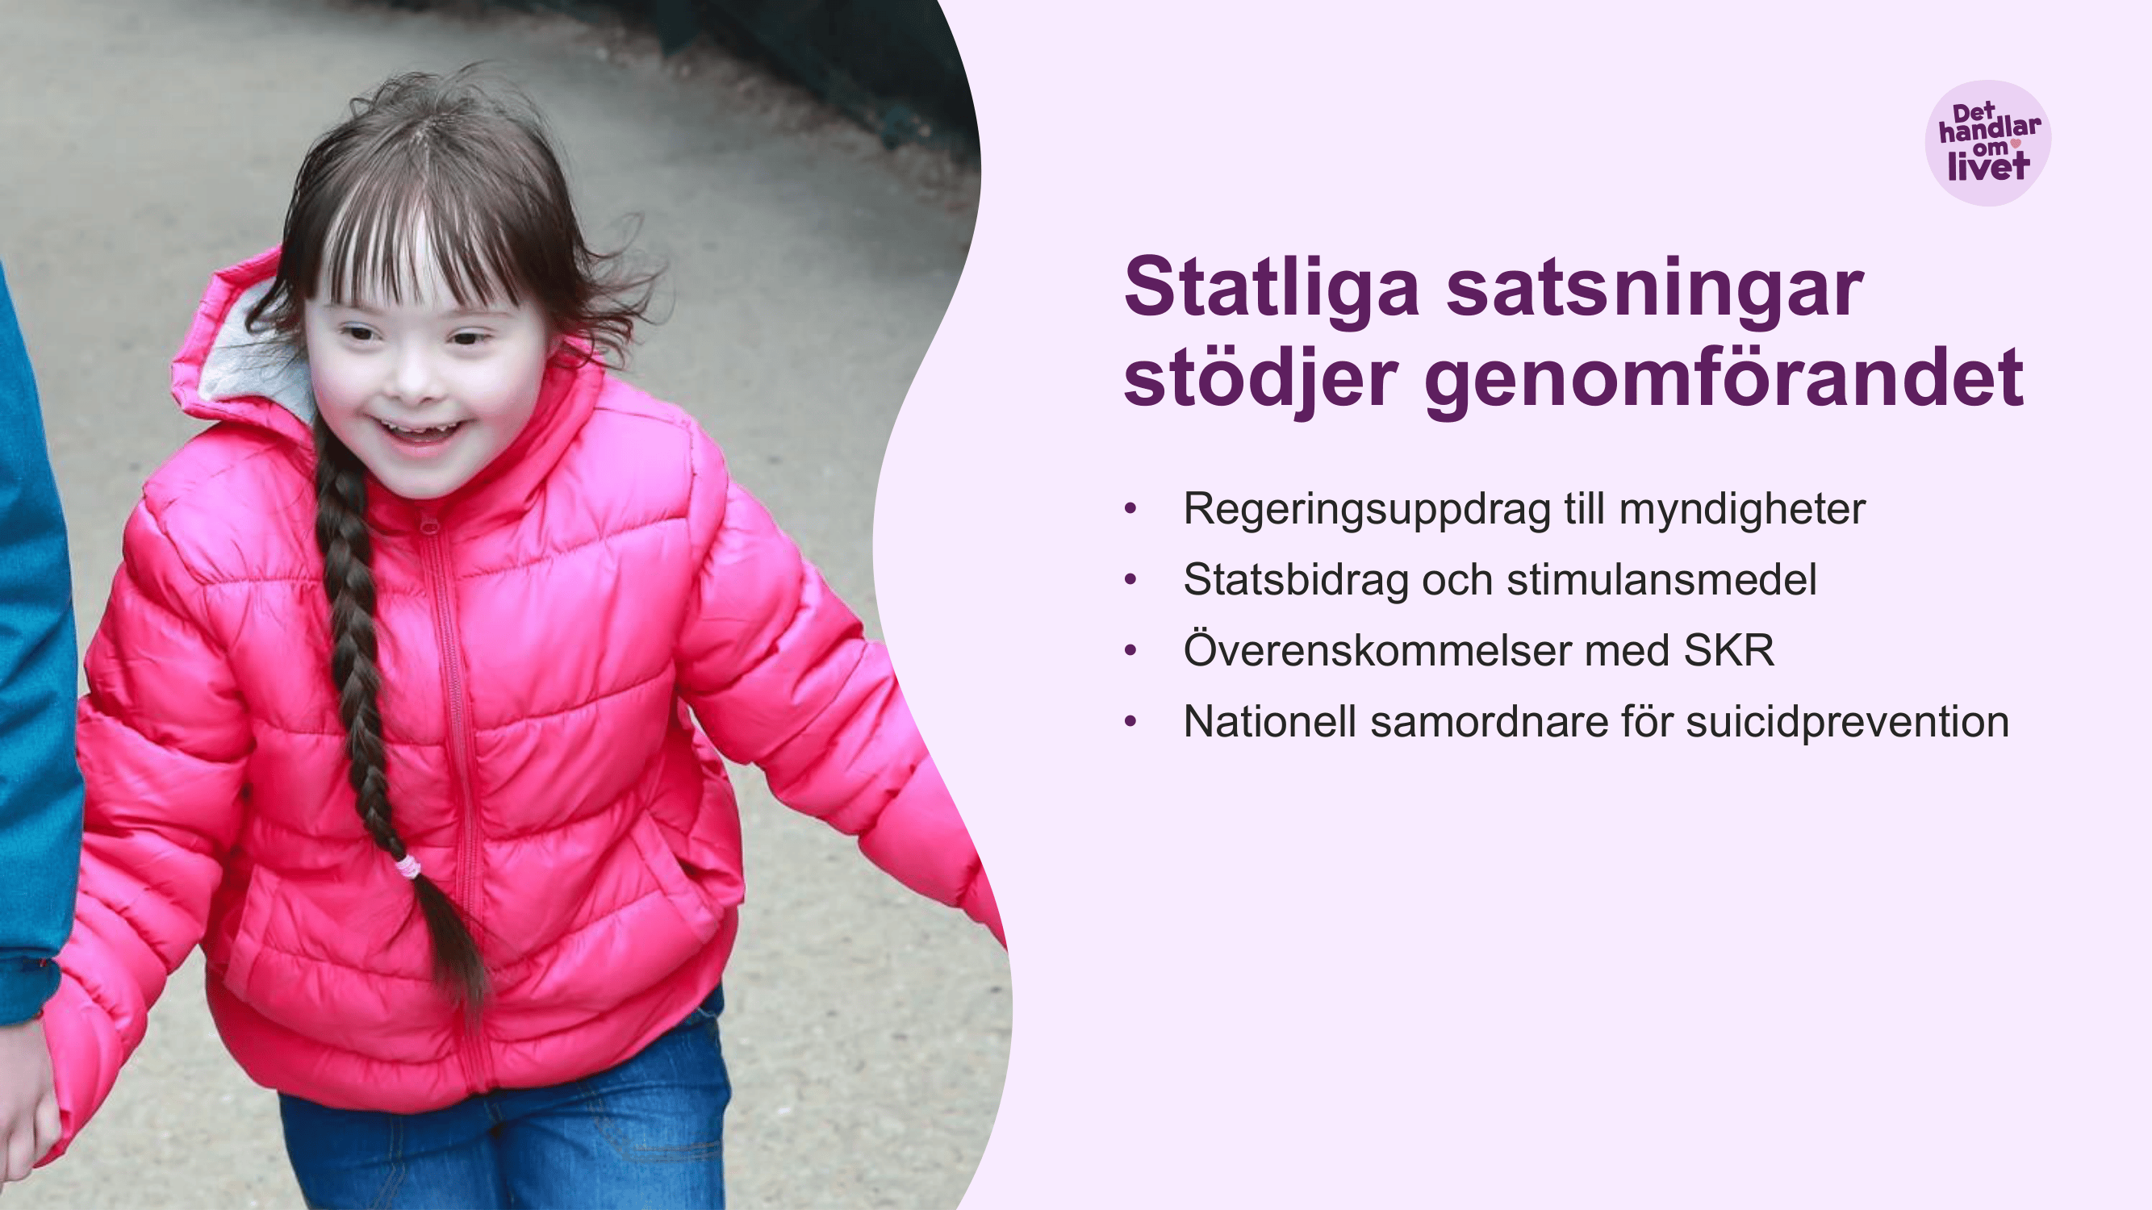
Statliga satsningar stödjer genomförandet

Slide 21
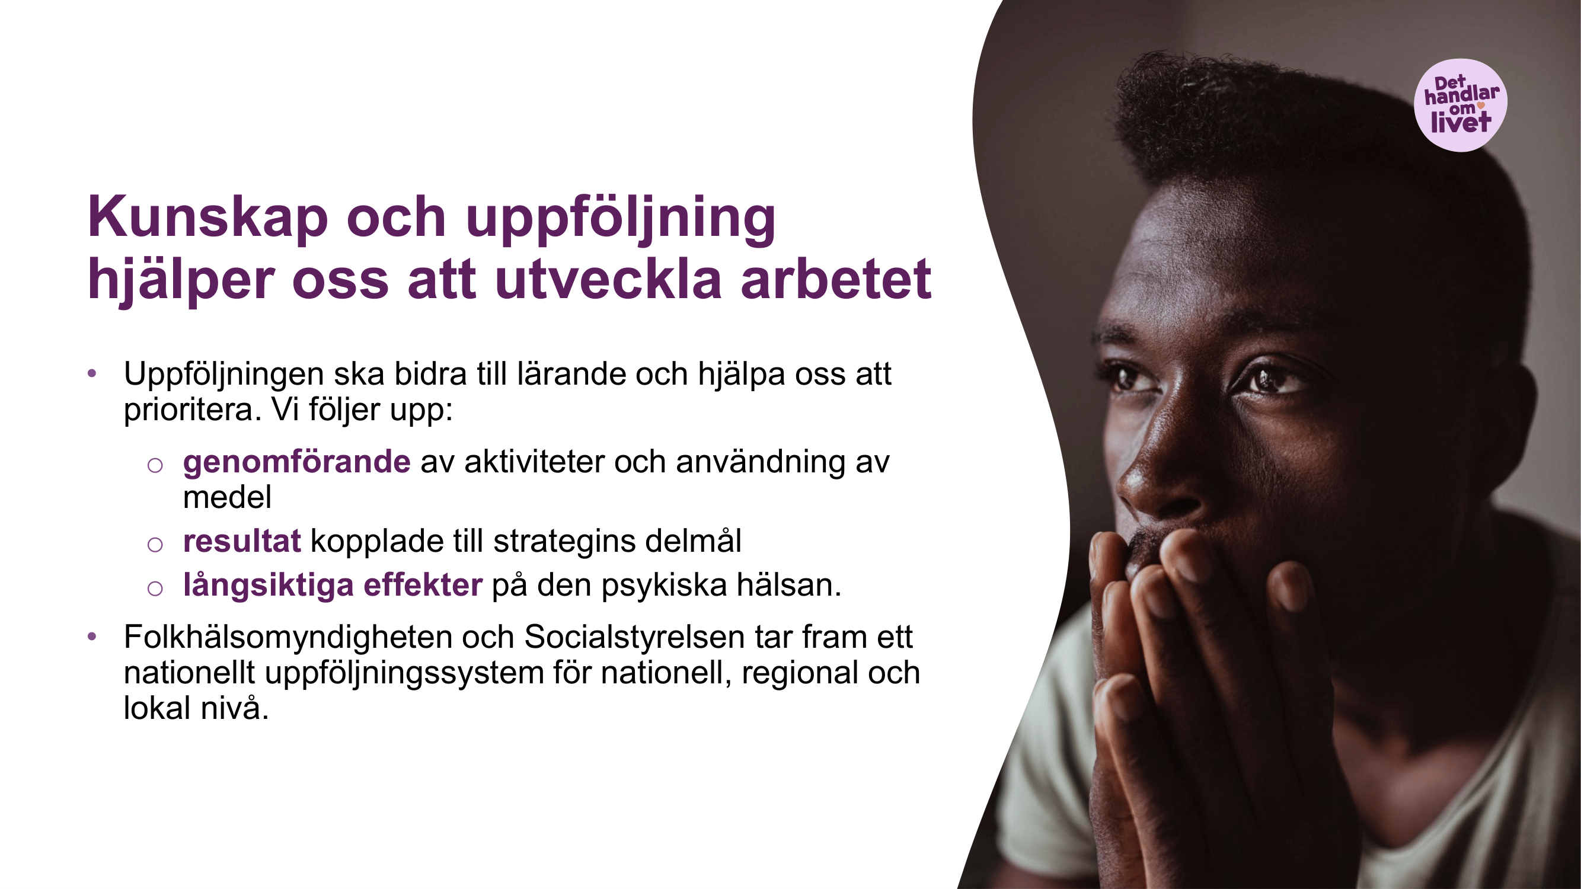
Kunskap och uppföljning hjälper oss att utveckla arbetet

Slide 22

Det handlar om livet

